Slide 1


TRƯỜNG ĐẠI HỌC GIAO THÔNG VẬN TẢI
PHÂN HIỆU TẠI THÀNH PHỐ HỒ CHÍ MINH
BÁO CÁO ĐỒ ÁN TỐT NGHIỆP
ĐỀ TÀI
XÂY DỰNG HỆ THỐNG TƯ VẤN MÔN HỌC TỰ CHỌN CHO SINH VIÊN
Sinh viên thực hiện: Trần Thanh Sang
Giảng viên hướng dẫn: ThS. Phạm Thị Miên
Lớp: Công nghệ thông tin
Khóa: K57

Slide 2

NỘI DUNG ĐỀ TÀI
1
Giới thiệu
2
Khai phá dữ liệu
3
Mạng neural nhân tạo
4
Áp dụng mô hình
5
Demo
6
Kết luận

Slide 3


1. GIỚI THIỆU

Slide 4







2. KHAI PHÁ DỮ LIỆU

Slide 5

QUY TRÌNH PHÁT HIỆN TRI THỨC
Hình thành và định nghĩa bài toán
Thu thập và tiền xử lý dữ liệu
Khai phá dữ liệu và rút ra tri thức
Phân tích và kiểm định kết quả
Sử dụng tri thức phát hiện được

Slide 6
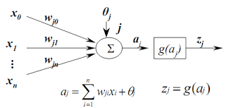
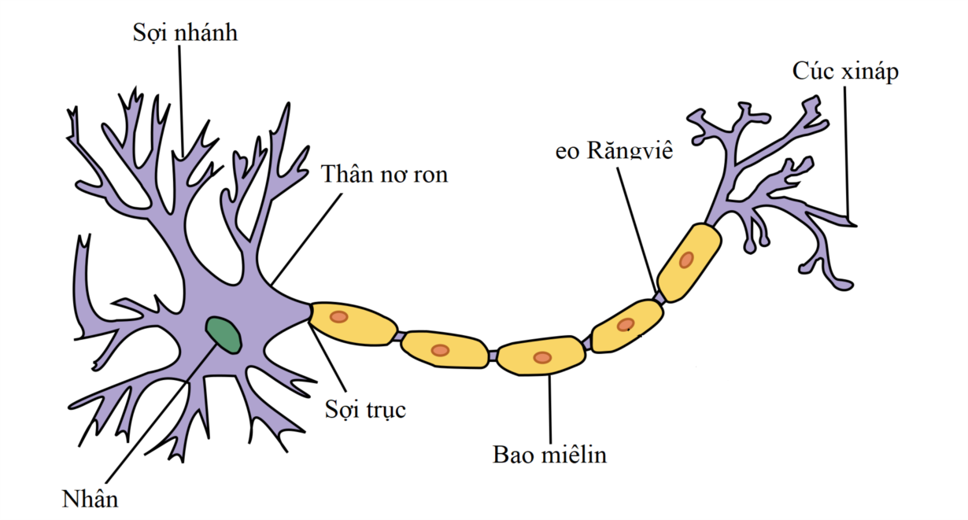
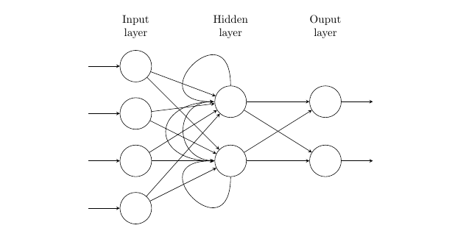
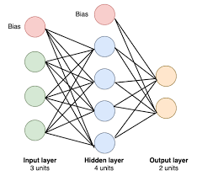
3. MẠNG NEURAL NHÂN TẠO
Mạng truyền thẳng
Mạng hồi quy

Slide 7
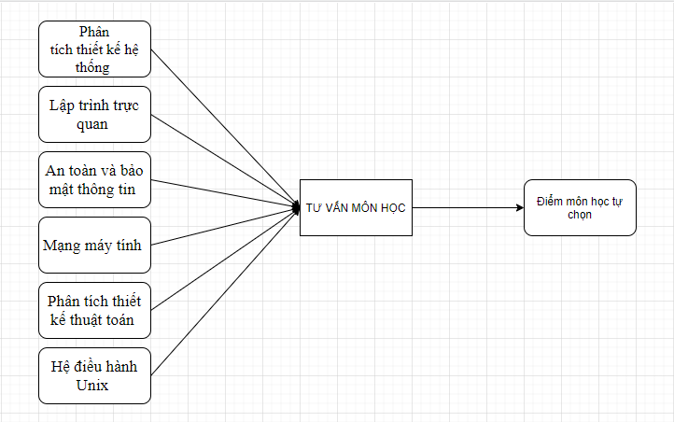

4. ÁP DỤNG MÔ HÌNH

Slide 8

5. DEMO

Slide 9
6. KẾT LUẬN
Kết quả: tìm hiểu về khai phá dữ liệu, mạng neural nhân tạo và ứng dụng vào giải quyết vấn đề chọn môn học tự chọn cho sinh viên.
Hạn chế: dữ liệu còn thực nghiệm còn hạn chế, hao tổn thời gian, giao diện chưa thân thiện với người dùng…
Hướng phát triển: cải thiện tốc độ, nghiên cứu ứng dụng các thuật toán mới, cải tiến giao diện người dùng.

Slide 10

Cảm ơn thầy cô và các bạn đã lắng nghe!

